Slide 1
МОУ Вахтанская начальная школа - детский сад
СЮЖЕТНО –
РОЛЕВАЯ ИГРА
Презентацию выполнила:
старший воспитатель Синявина Е.Г.

Slide 2
Дошкольный возраст – первоначальный этап усвоения общественного опыта. Ребёнок развивается под воздействием воспитания, под влиянием впечатлений от окружающего мира. Игра – наиболее доступный ребёнку вид деятельности, своеобразный способ переработки полученных впечатлений.

Slide 3
Игра –
Это творческая переработка пережитых впечатлений, комбинирование их и построение из них новой действительности, отвечающей запросам и влечениям самого ребёнка.
(Л.С.Выготский)

Slide 4
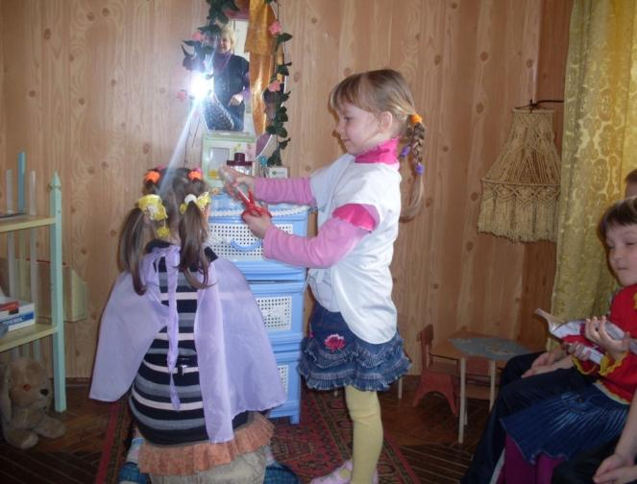
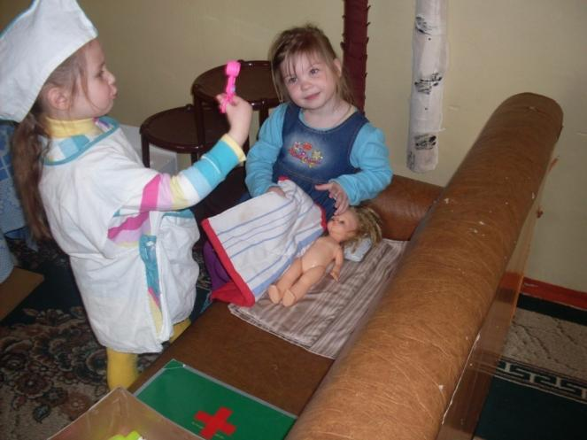
Сюжет игры – это та область действительности, которая воспроизводится детьми в игре.

Slide 5
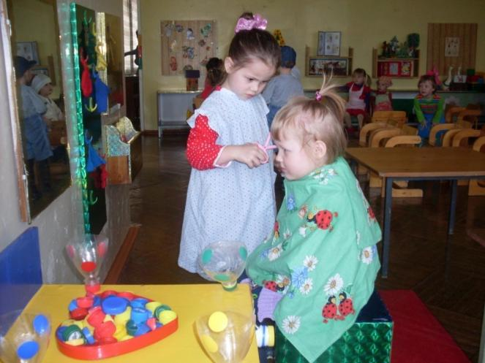
Влияние игры на становление личности ребёнка.
Умственное развитие детей;
Воображение;
Коммуникативные умения

Slide 6
Сюжетно-ролевая игра «ПАРИКМАХЕРСКАЯ»
Задачи: Развивать интерес и уважение к профессии парикмахера; знакомить с правилами поведения в парикмахерской.
Формировать умение самостоятельно развивать сюжет игры; согласовывать тему; распределять роли.
Способствовать установлению в игре ролевого взаимодействия и усвоению ролевых взаимоотношений. Формировать правильные взаимоотношения детей в коллективе.

Slide 7
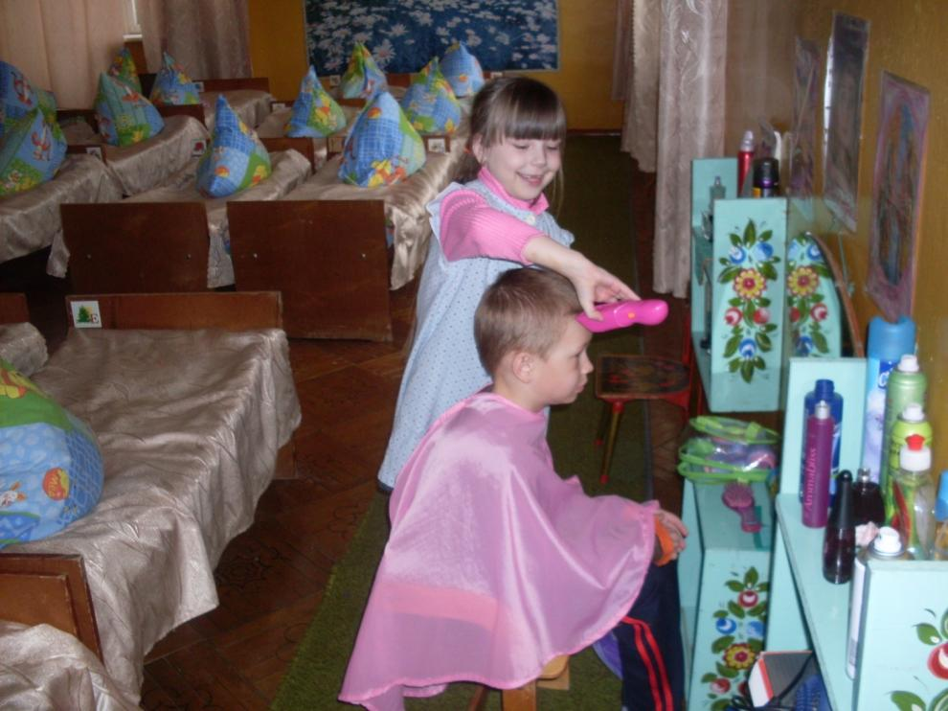
Ножницы возьмем у мамы - подстригаться будем сами.
Срежем волосы с макушки, оголим немножко ушки.

Slide 8
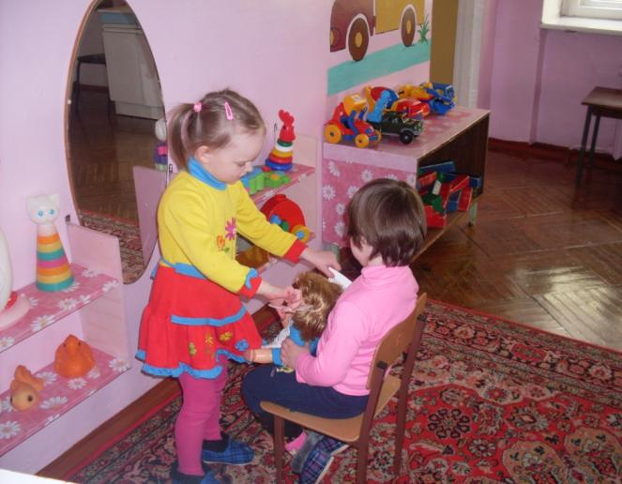
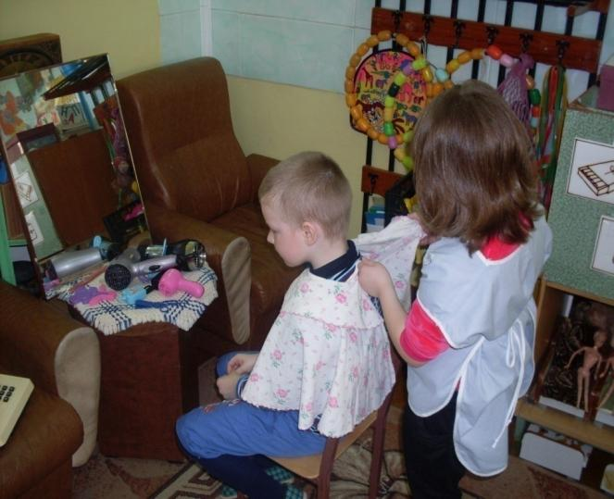
Парикмахер непременно подстрижёт вас современно.
Дайте ножницы, расчёску - он вам сделает причёску.

Slide 9
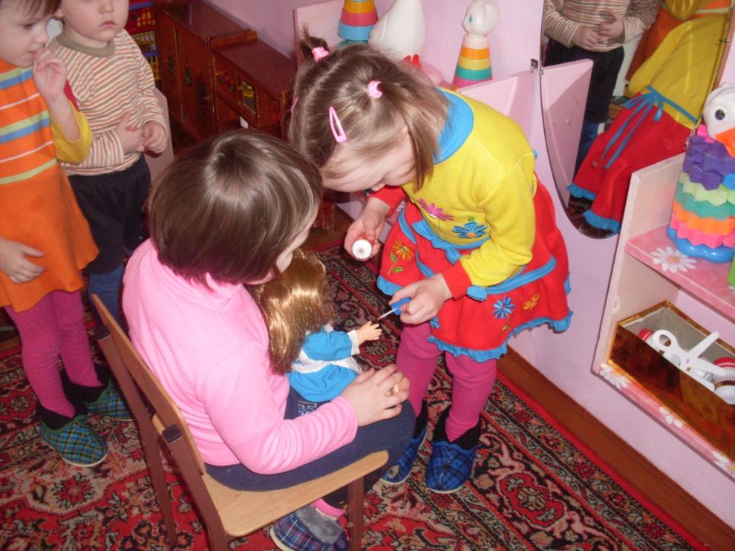
Здесь и ногти ярким лаком вам покрасят без труда

Slide 10
Сюжетно-ролевая игра «Школа».
Задачи: Создать условия для практической реализации интереса детей к школе, к деятельности учителя, его взаимоотношениям с учениками. Поддерживать у детей желание учиться, быть старательными.

Slide 11
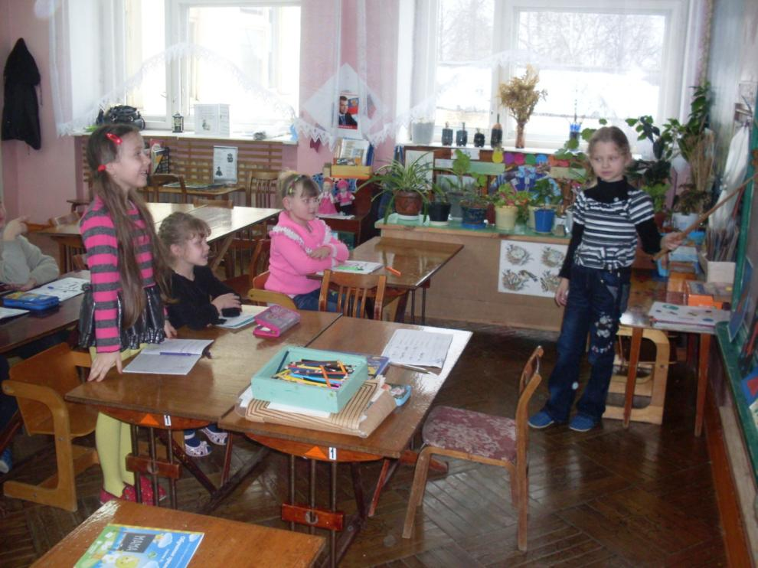
Нам, учитель дорогой, Ваш характер нравится!
Кроме Вас, никто другой с нами не управится!

Slide 12
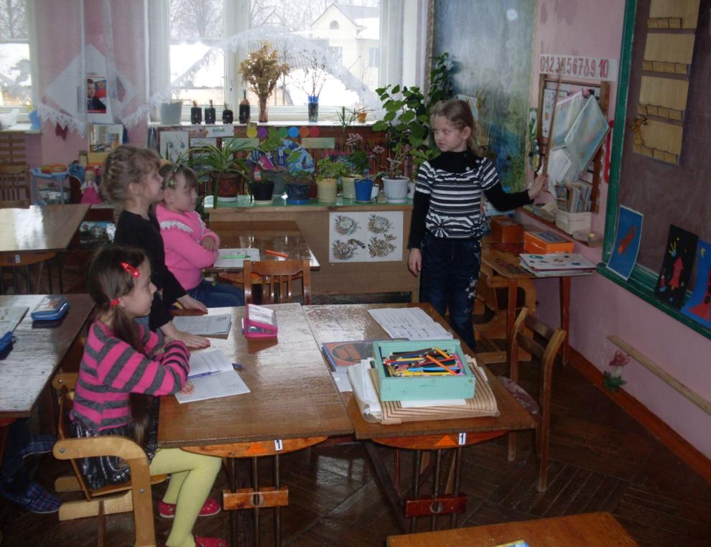
- Сколько ушей у трёх мышей?
- Сколько лап у двух медвежат?

Slide 13
Сюжетно-ролевая игра «МАГАЗИН»
Задачи: Формировать умение детей согласовывать собственный игровой замысел с замыслами сверстников, менять роли по ходу игры. Побуждать детей более широко использовать в играх знания об окружающей жизни; развивать диалогическую речь.

Slide 14
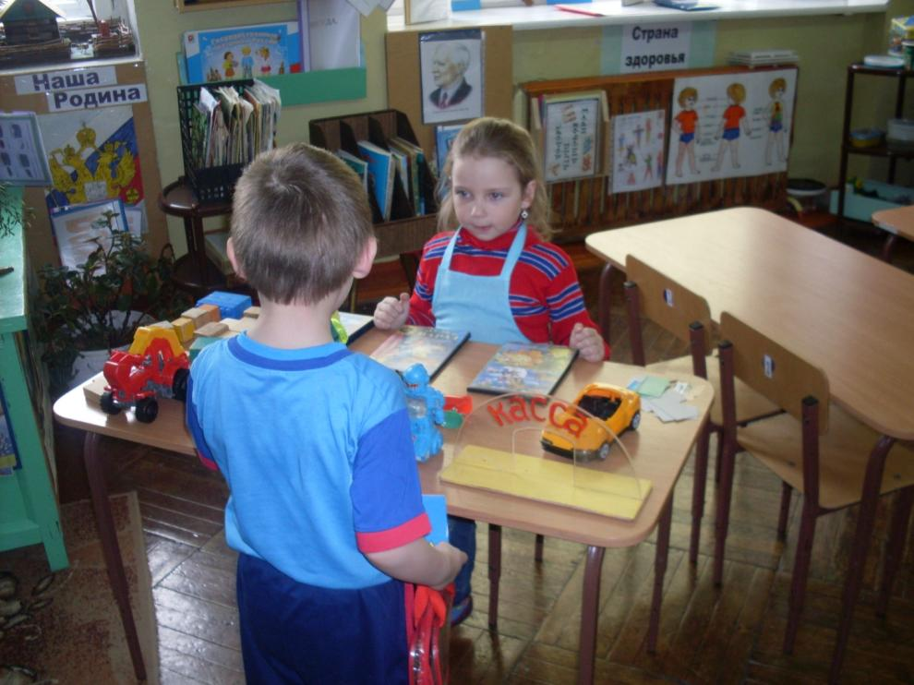
В магазине возле касс продавец встречает нас.
То пакетами шуршит, то бумагой шелестит

Slide 15
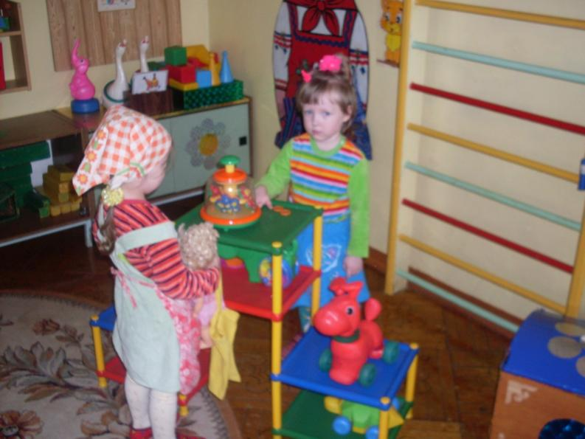
Я продаю книжки, подходите, детишки!
Кому букварь, кому словарь?

Slide 16
Сюжетно-ролевая игра
«КАФЕ»
Задачи: Формировать умение детей самостоятельно распределять роли и действовать в соответствии с ролью, учить самостоятельно создавать необходимую среду, закреплять навыки доброжелательного, вежливого общения.
Побуждать детей более широко использовать знания об окружающей жизни.

Slide 17
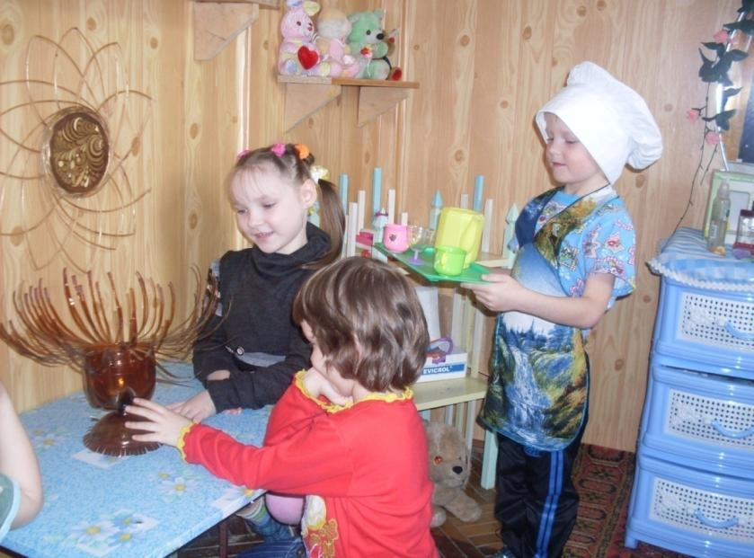
В небе звёздочка искрится, спит клубком усатый кот,
Только повару не спится –повар затемно встаёт.
Каша булькает
легонько,
И яичница шипит,
И под вкусный шум и гомон к детям входит аппетит.

Slide 18
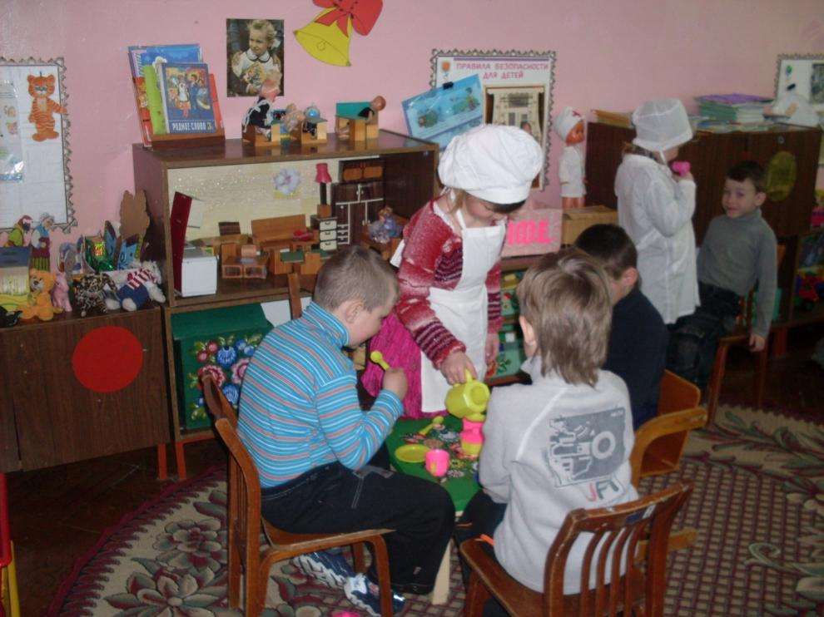
Скажи, кто так вкусно готовит щи капустные,
Салаты, винегреты, все завтраки, обеды?

Slide 19
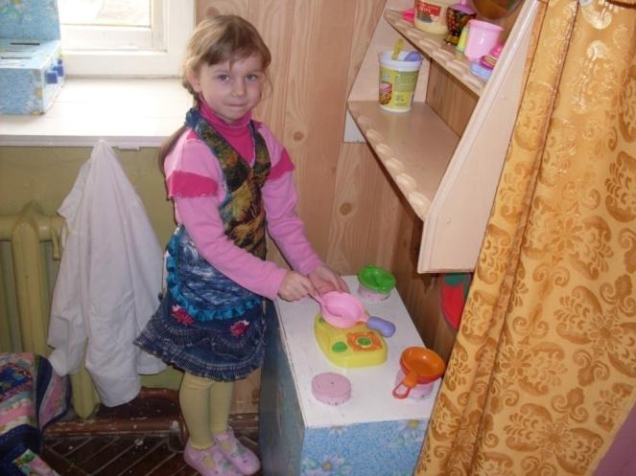
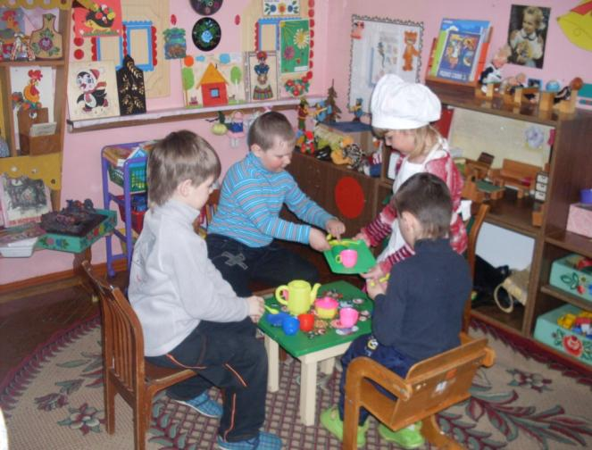
Дайте повару продукты: мясо птицы, сухофрукты,
Рис, картофель... И тогда ждёт вас вкусная еда.

Slide 20
Сюжетно-ролевая игра «БОЛЬНИЦА»
Задачи: формировать умение детей отображать в игре знания об окружающей жизни, показать социальную значимость медицины. Воспитывать уважение к труду медицинских работников, закреплять правила поведения в общественных местах.

Slide 21
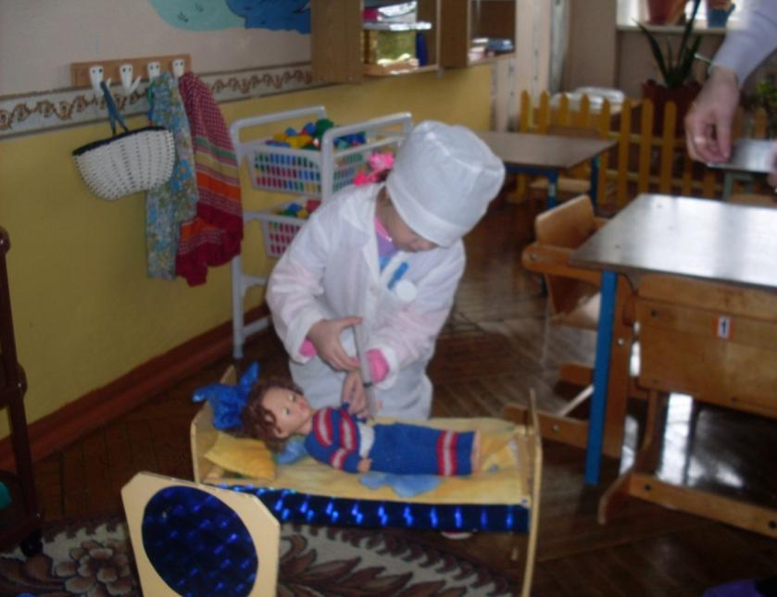
Поднимите-ка рубашки, я послушаю живот.
Ой-ой-ой! Урчит там что-то, срочно выпейте компот.

Slide 22
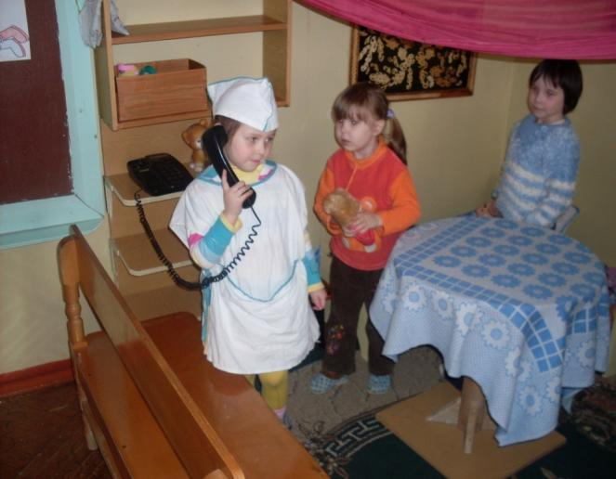
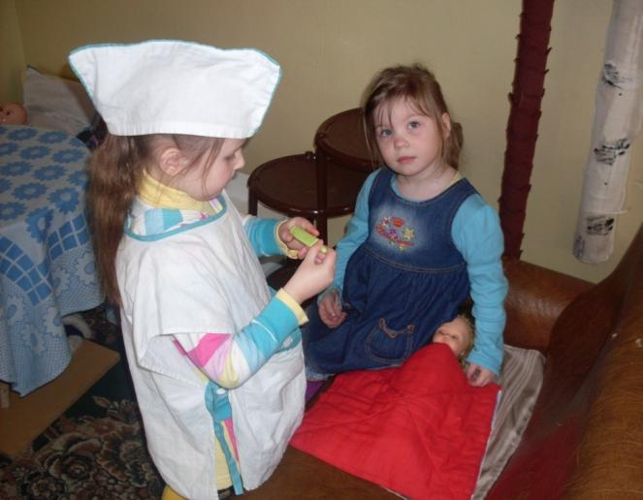
Зайка сильно заболел, простудил он уши.
Маму слушать не хотел, измеряя лужи.

Slide 23
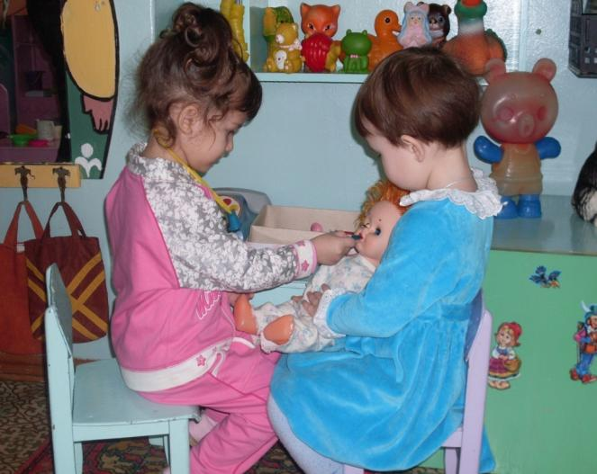
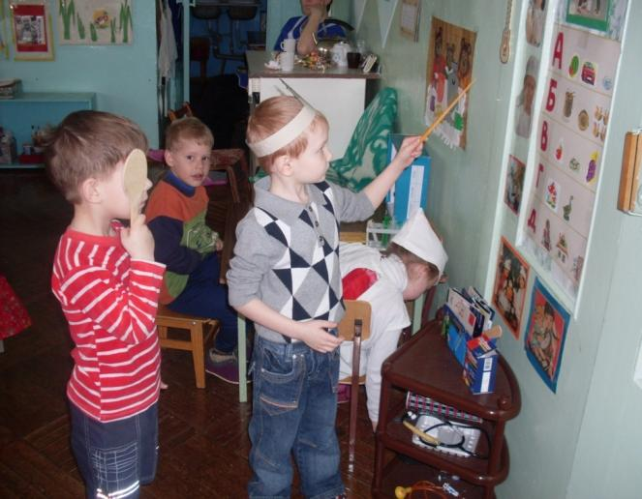
Я врачом, наверно, буду, стану я лечить людей!
Буду ездить я повсюду и спасать больных детей!

Slide 24
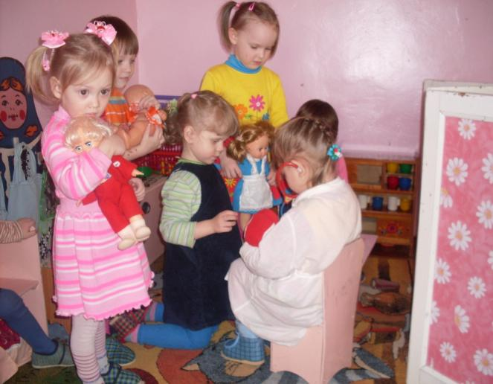
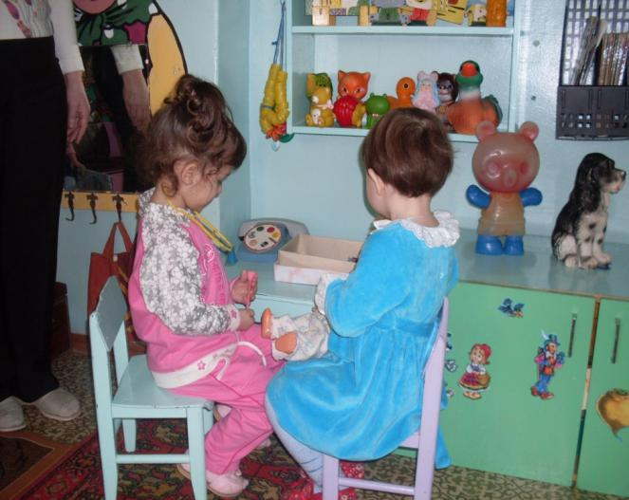
Заболела детка корью? Это вовсе и не горе –
Врач поможет, поспешит, нашу детку излечит.

Slide 25
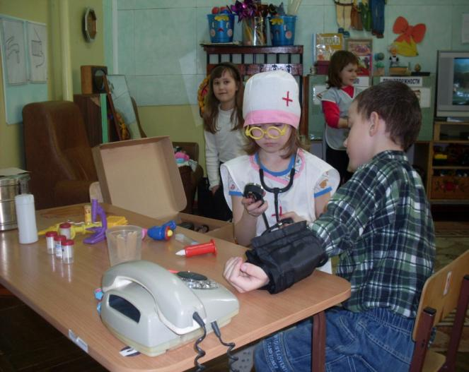
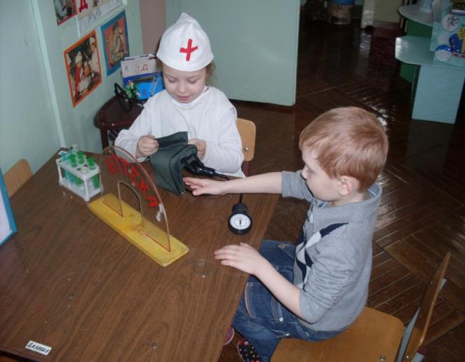
Подлый вирус этот грипп, голова сейчас болит,
Поднялась температура и нужна теперь микстура.

Slide 26
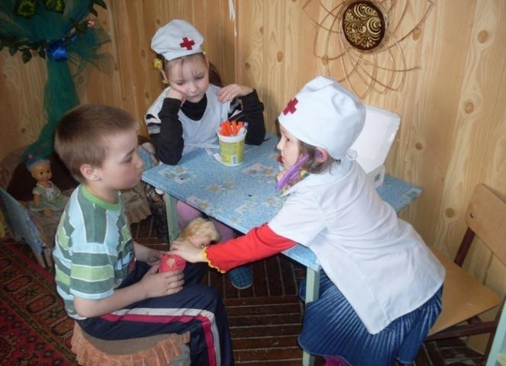
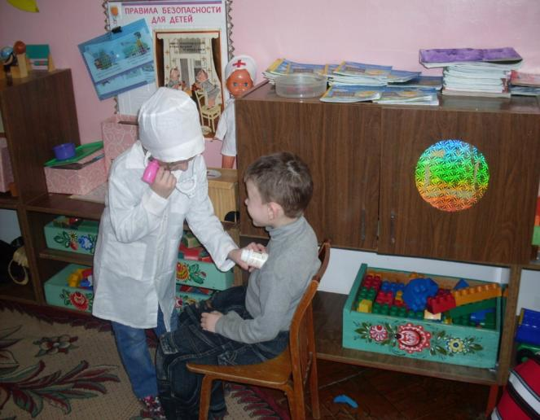
У меня теперь простуда, и она не от верблюда.
Целый день ходил без шапки, и теперь не все в порядке.

Slide 27
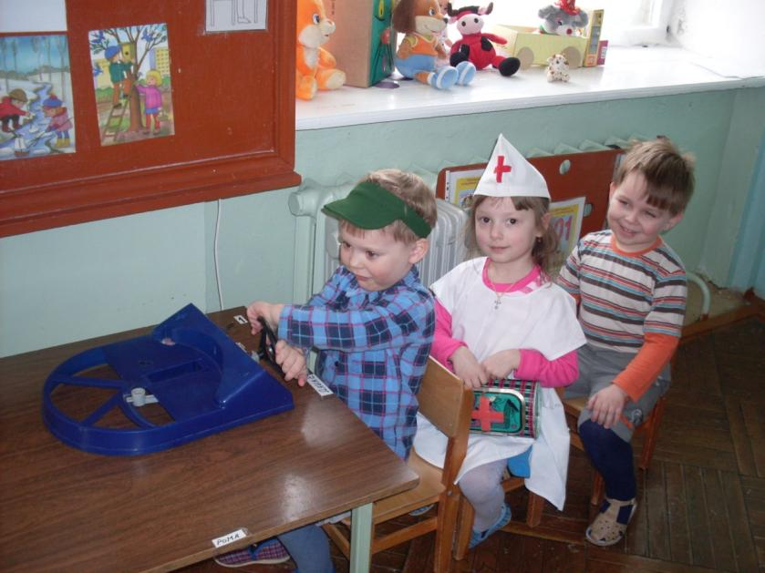
Посторонитесь! Дорогу! Дорогу!
Скорая помощь летит на подмогу.
Приказ постового: "Стоять! Хода нет!
Только для "Скорой" Зеленый свет!"
Где-то случилась большая беда,
Скорая помощь мчится туда.

Slide 28
Сюжетно-ролевая игра «АВТОСАЛОН»
Задачи: формировать умение детей распределять роли и действовать согласно принятой на себя роли, отражать взаимоотношения между играющими. Воспитывать интерес и уважение к труду транспортников, пробуждать желание работать добросовестно, ответственно, заботиться о сохранности техники, закреплять знание правил дорожного движения. Развивать память, речь детей.

Slide 29
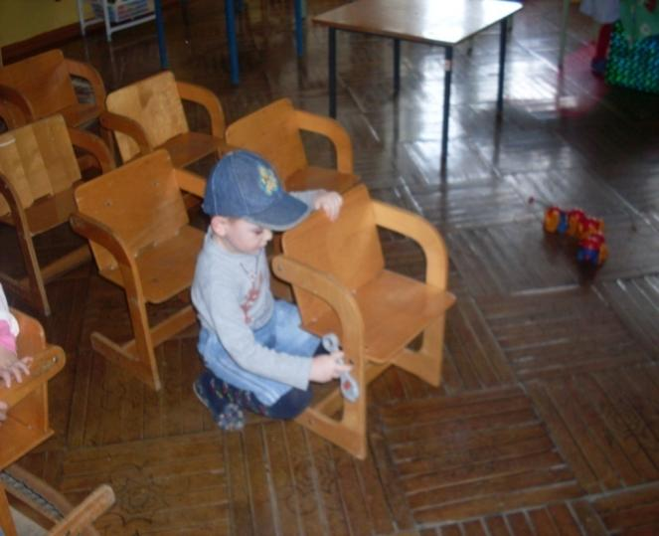
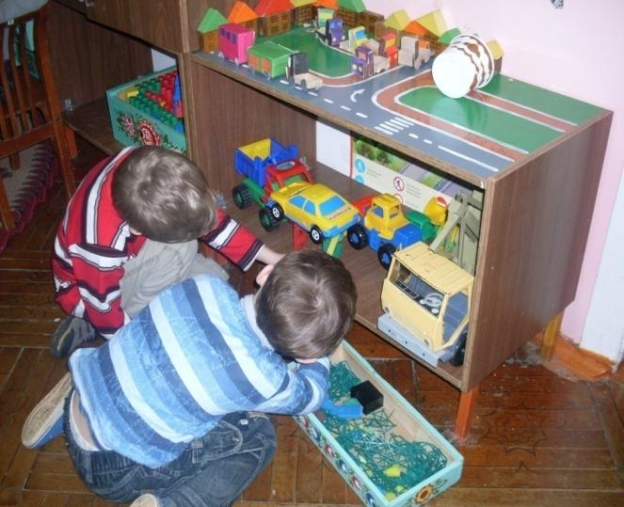
Мне нужны такие вещи: молоток, тиски и клещи,
Ключ, напильник и ножовка, а всего нужней –сноровка!

Slide 30
Сюжетно-ролевая игра «СТРОИТЕЛИ»
Задачи: Закреплять в игре знания о труде строителя, формировать умение действовать согласно принятой на себя роли, использовать атрибуты в соответствии с сюжетом. Отображать в игре знания об окружающей жизни, развивать творческое воображение, выразительность речи детей.

Slide 31
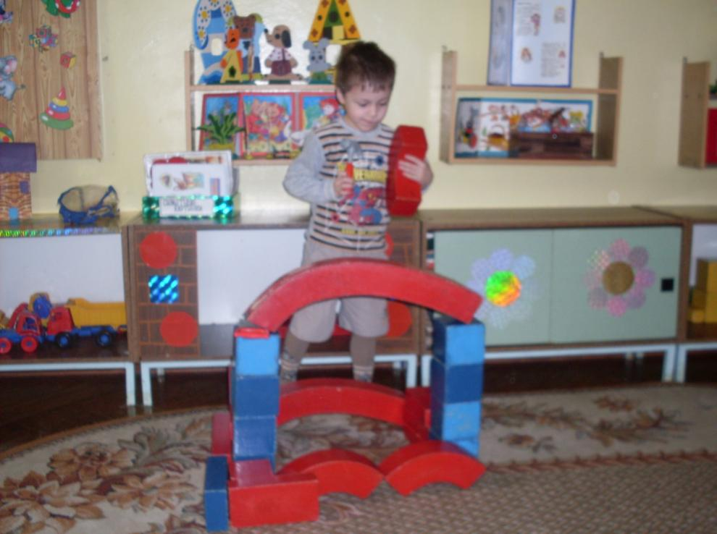
Знает каждый в доме житель - этот дом возвёл ... (строитель)

Slide 32
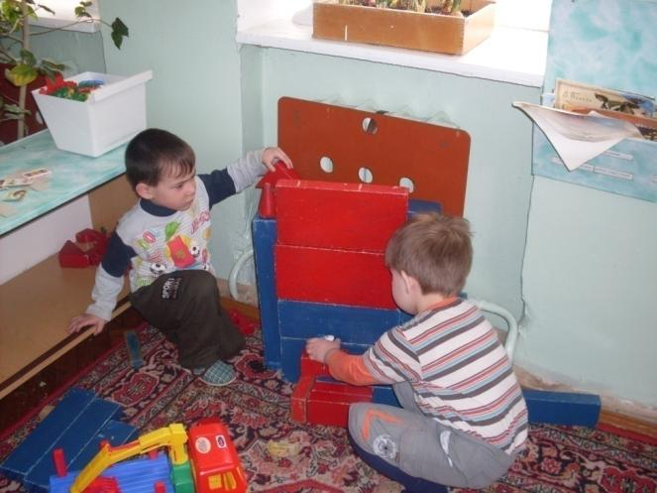
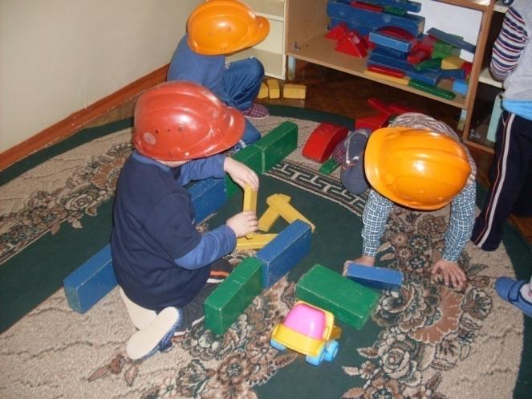
Что за башенка стоит, а в окошке свет горит?
В этой башне мы живем. И она зовется… (дом)

Slide 33
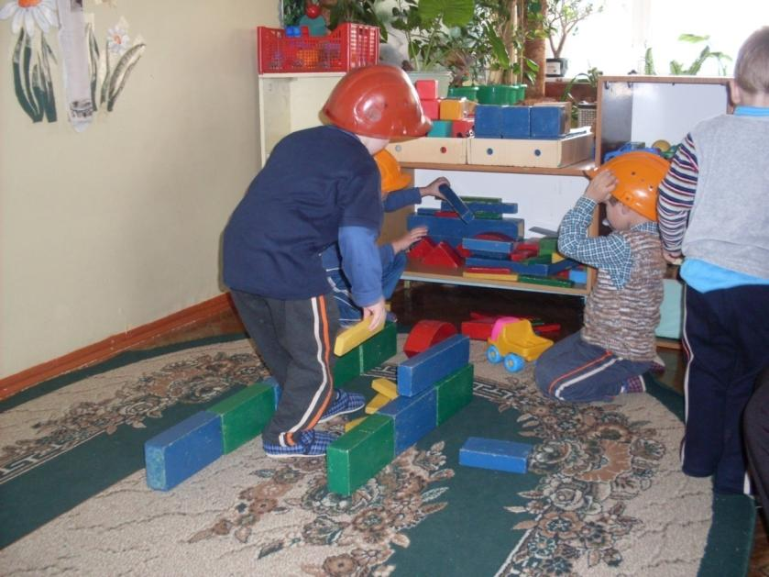
Пусть не сердятся родители, что измажутся строители,
Потому что тот, кто строит, тот чего-нибудь да стоит!

Slide 34
Сюжетно-ролевая игра «ШОФЁРЫ»
Задачи: создать условия для закрепления знаний детей о профессии шофера. Формировать умение детей устанавливать взаимоотношения в игре.

Slide 35
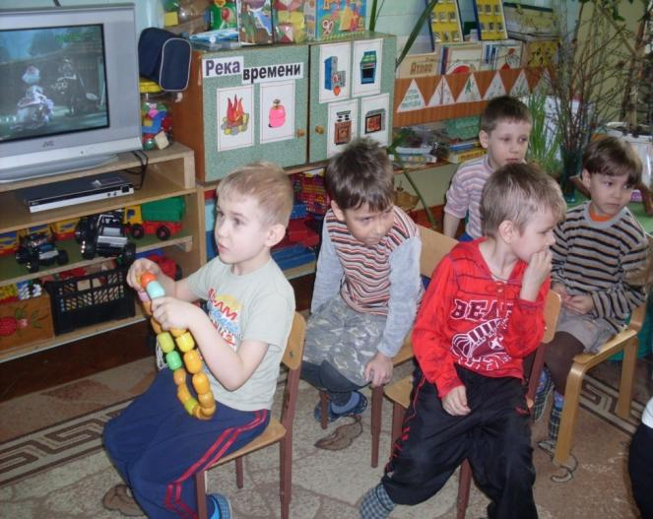
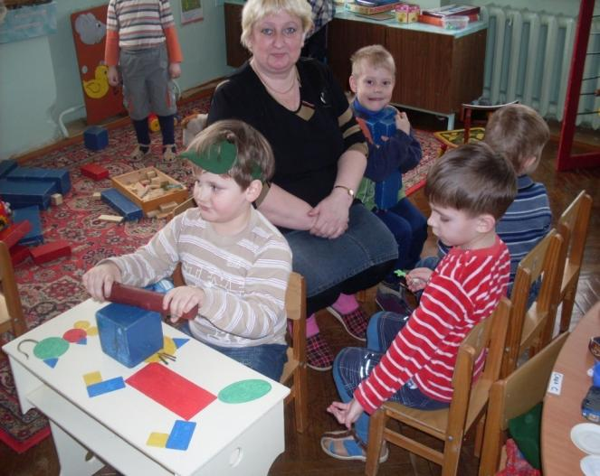
Весь день - домой и на работу возить людей его забота!
Точно, вовремя и ловко подъезжаю к остановке.
Все вошли, закрылась дверь, - пассажиры вы теперь.
Всё! Приехали! Ура! Выходите, вам пора!
Пассажирка юных лет, предъявите ваш билет!

Slide 36
Сюжетно-ролевая игра
«СЕМЬЯ»
Задачи: формировать умение детей творчески воспроизводить в игре быт семьи.

Slide 37
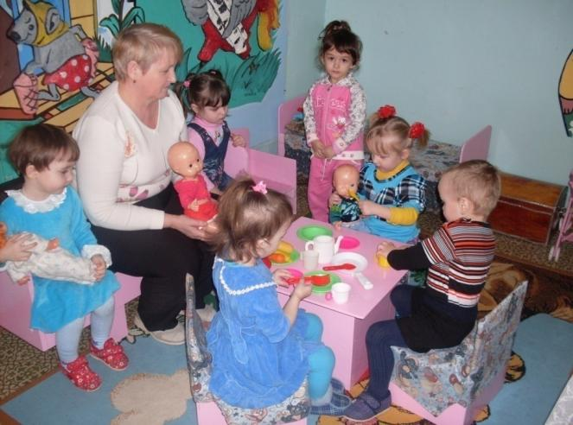
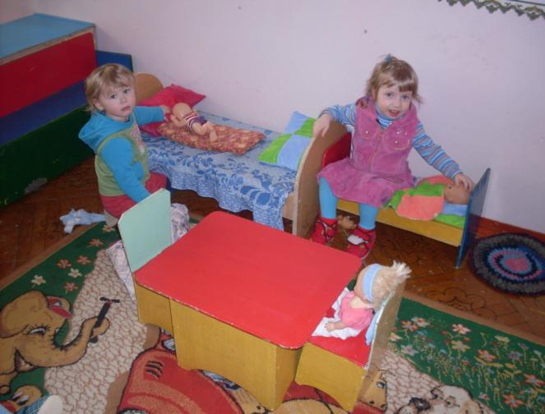
В детсаду решили дети в дочки- матери играть:
Саша будет в роли папы, Настя - мамочка опять.

Slide 38
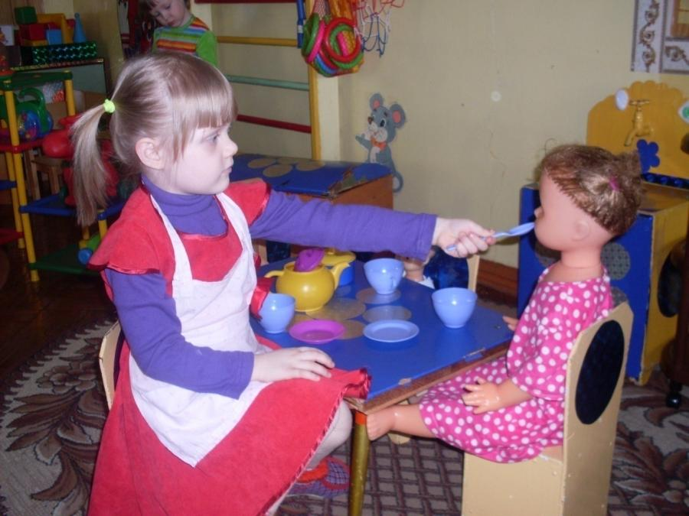
Кушай, дочка, не спеша, каша очень хороша.

Slide 39
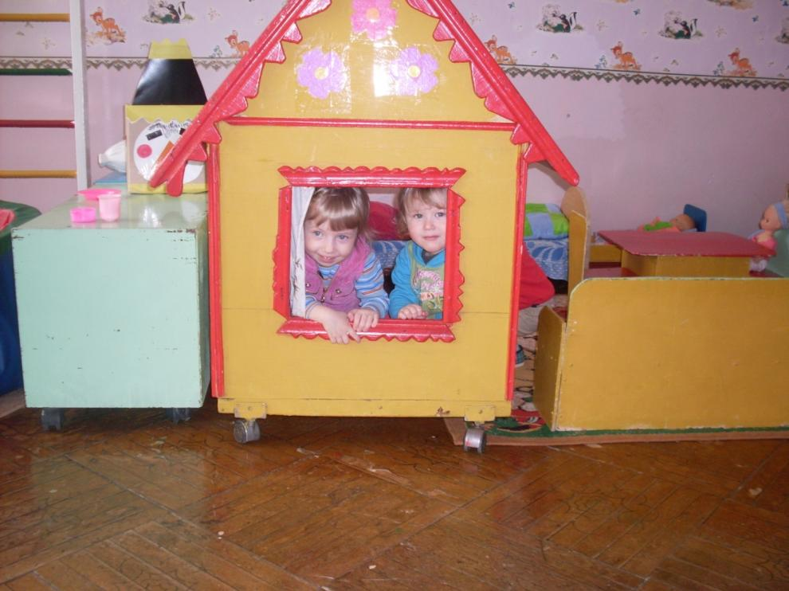
ОЧЕНЬ РАДЫ МЫ ДРУЗЬЯМ-
ЗАХОДИТЕ В ГОСТИ К НАМ!

Slide 40
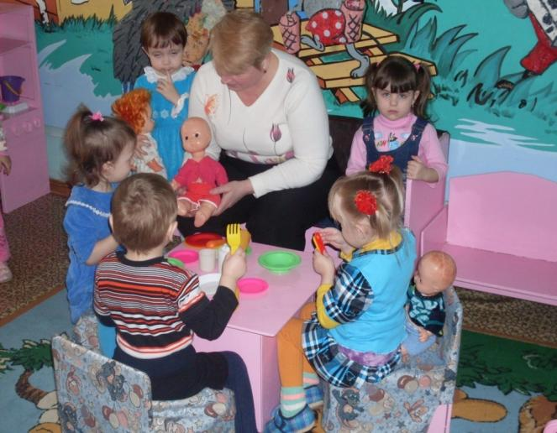
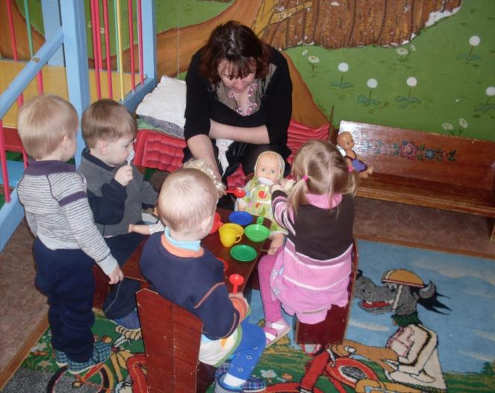
Игра имеет важное значение в жизни ребёнка, имеет то же значение, какое у взрослого имеет деятельность – работа, служба. Каков ребёнок в игре, таким во многом он будет и в работе…
А.С.Макаренко

Slide 41
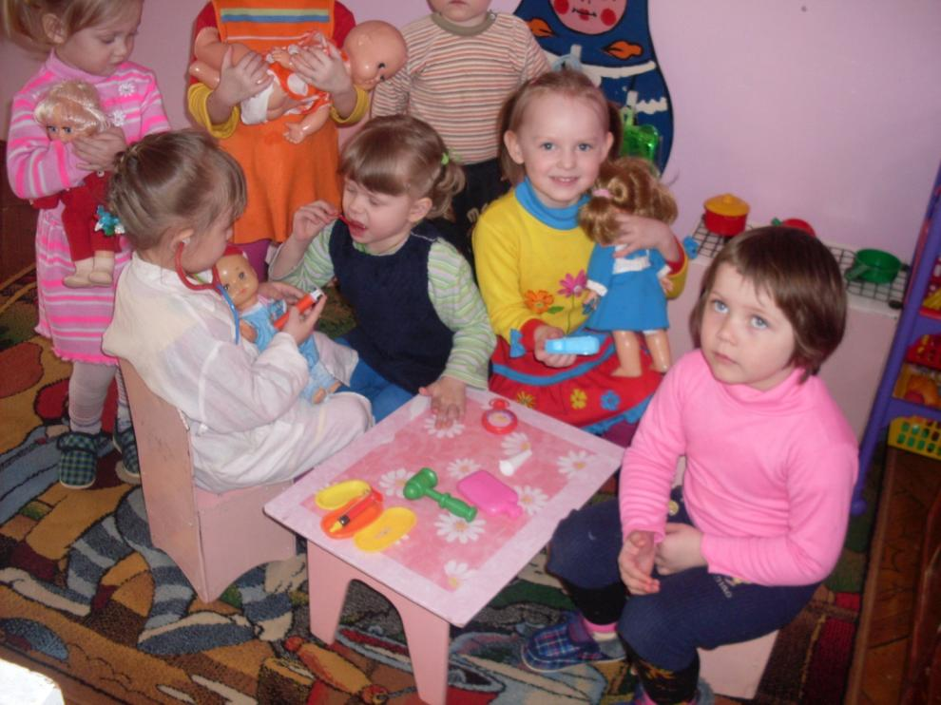
СПАСИБО ЗА ВНИМАНИЕ!

